Slide 1
Webprojekt
von Dominik Albert und Talha Butt
Kurs: WWi17SEA
Dozent: Prof. Dr. Preiser
Unrestricted

Slide 2
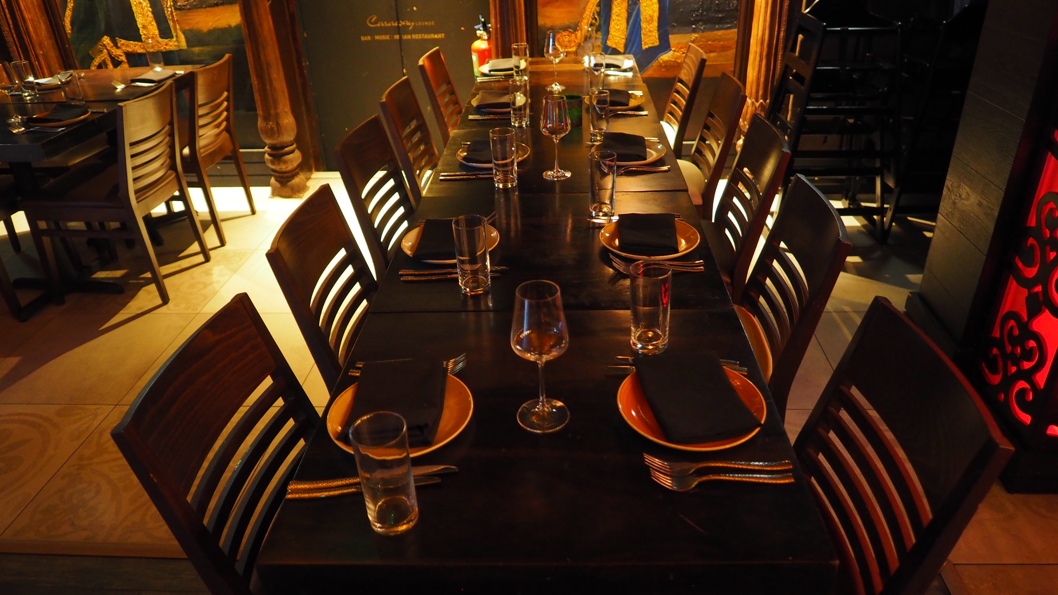
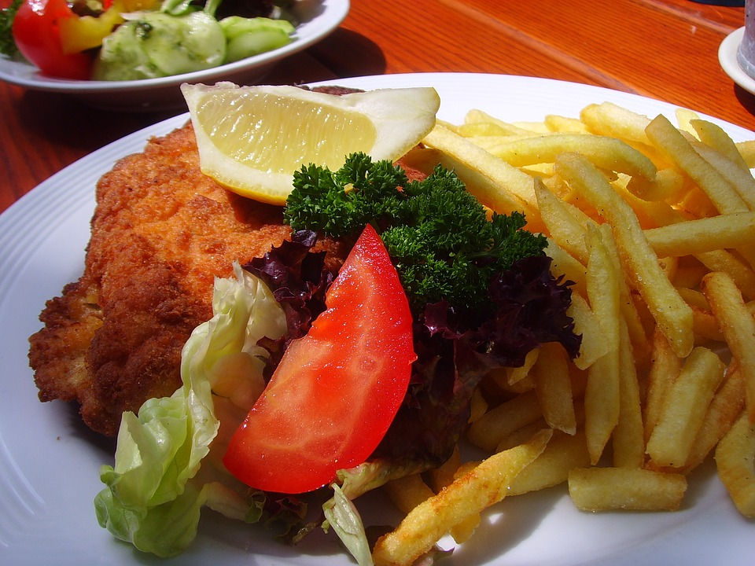
Idee „Food Palace“
Beim Food Palace handelt es sich um ein deutsches Restaurant mit englischen Namen

Slide 3
Features der Website
Home/Begrüßungsseite
Kontakt: -Reservier-Möglichkeit für Tisch
-Impressum
Menü-Seite mit Möglichkeit zum bestellen
Personalseite: -Bestellungen werden angezeigt und bei Fertigstellung rausgelöscht

Slide 4
Technologien
Frontend: HTML/CSS, Javascript, BOOTSTRAP
Backend: PHP, Javascript
Datenbank: MySQL, SQL

Slide 5
Features for the future
Reservierungen im Personalbereich anzeigen
Accountregistrierung
Zubereitungsverwaltung
Möglichkeit einen individuellen Wunsch bei der Bestellung zu äußern

Slide 6
Demo

